Slide 1

La nueva economía vasca –
4 Grandes Retos para un Futuro progresista
Sara de la Rica
Fundación ISEAK
25/01/2020
[en] initiative for socio-economic analysis and knowledge
[es] iniciativa para el análisis y el conocimiento socioeconómico
[eu] ikerketa eta ezagutza sozioekonomikorako ekimena

Slide 2

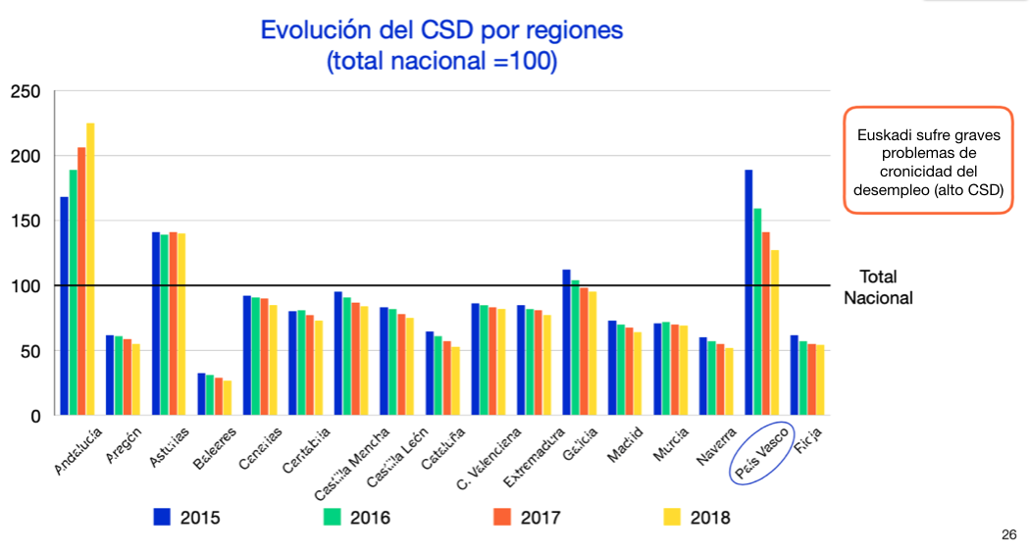
La nueva economía vasca – 4 Grandes Retos para un Futuro progresista
Reto 1: No olvidar a los perdedores de la crisis y del cambio técnico

Slide 3
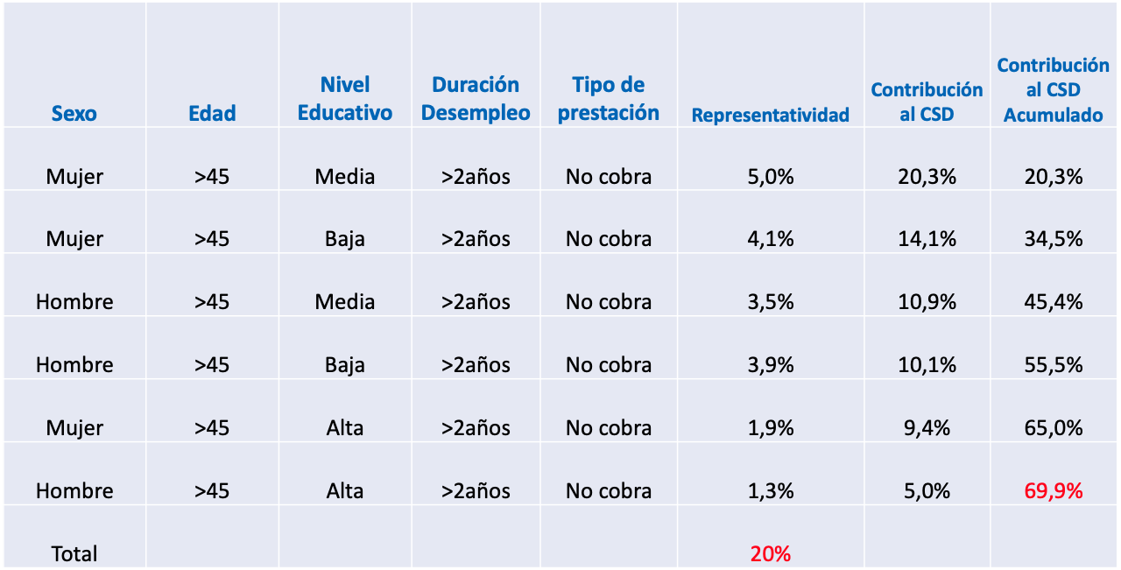
La nueva economía vasca – 4 Grandes Retos para un Futuro progresista
Perfiles del colectivo de perdedores:

Slide 4

La nueva economía vasca – 4 Grandes Retos para un Futuro progresista
Reto 2: Abordar el reto de la digitalización JUNTO a la formación/recualificación
Tres ejes fundamentales
Formación
Políticas
Públicas
Adopción
Tecnológica

Slide 5
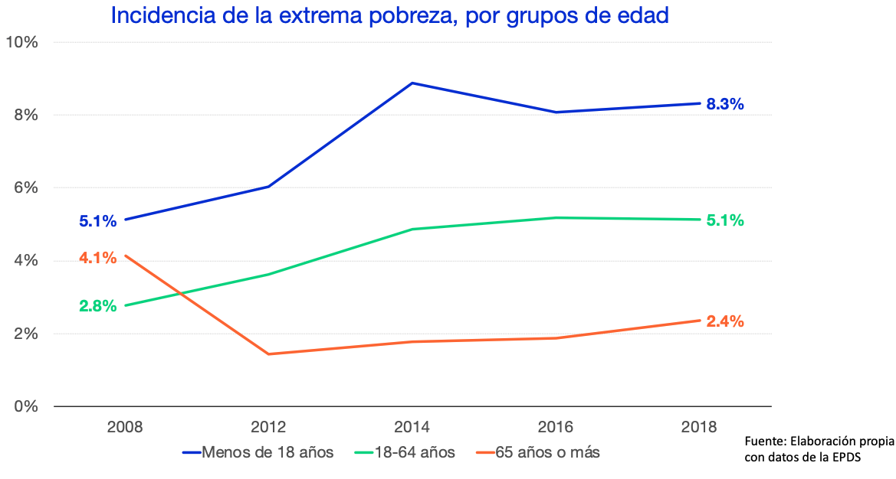
La nueva economía vasca – 4 Grandes Retos para un Futuro progresista
Reto 3: Atajar la pobreza Infantil – Ayudas a la infancia en colectivos vulnerables

Slide 6
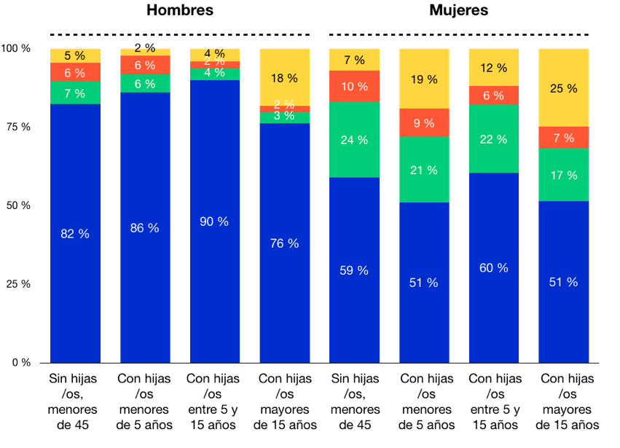
La nueva economía vasca – 4 Grandes Retos para un Futuro progresista
Reto 4: Atajar problemas estructurales que impiden la paridad laboral de género – la parcialidad femenina

Slide 7
La nueva economía vasca – 4 Grandes Retos para un Futuro progresista
Reto 5: El fenómeno demográfico y la captación y retención del talento
Abordado en la siguiente mesa

